Slide 1
“Modern and renaissance poetry”

Slide 2
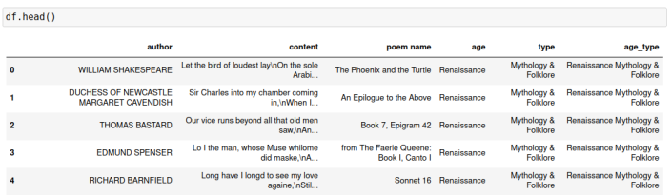
Analiza podataka i pretprocesiranje
573 instance
5 atributa

Slide 3
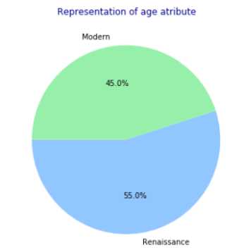
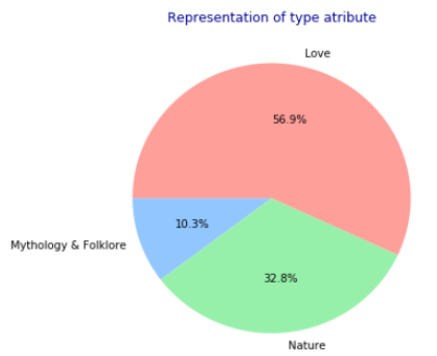
Analiza podataka i pretprocesiranje
Zastupljenost klasa

Slide 4
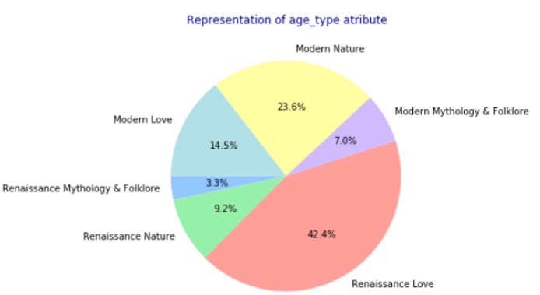
Analiza podataka i pretprocesiranje
Zastupljenost klasa

Slide 5
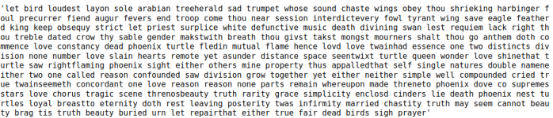
Analiza podataka i pretprocesiranje
Nedostajuce vrenosti, duplirani podaci
506 instanci
Transformacija podataka:

Slide 6
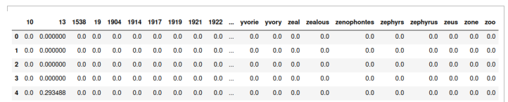
Analiza podataka i pretprocesiranje
TF – IDF matrica :

Slide 7
Klasifikacija - KNN
Na neredukovanim podacima
k = 23, kosinusna mera
Na redukovanim podacima – prokletstvo dimenzionalnosti
k = 23, euklidska mera

Slide 8
Klasifikacija – Naivni Bajes
Multinominalni Naivni Bajes
Primenjen na neredukovanom skupu
Određivanje hiperparametara pohlepnim algoritmom
alpha = 0.1

Slide 9
Klasifikacija - SVM
Primena nad neredukovanim podacima
Određivanje hiperparametara pohlepnim algoritmom
C = 1, linear
Preprilagođavanje rešeno C = 0.5
Primena na redukovanim podacima u cilju vizuelizacije
Promena optimalnih hiperparametara
C = 1, rbf jezgro

Slide 10
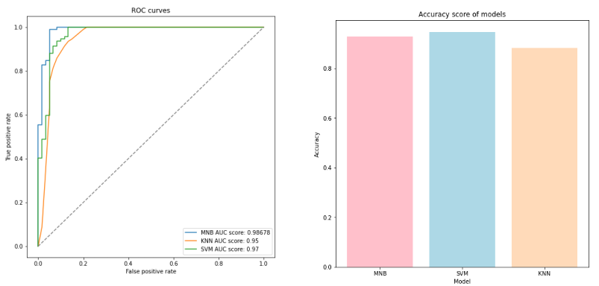
Klasifikacija - poređenje
Roc krive i tačnost:

Slide 11
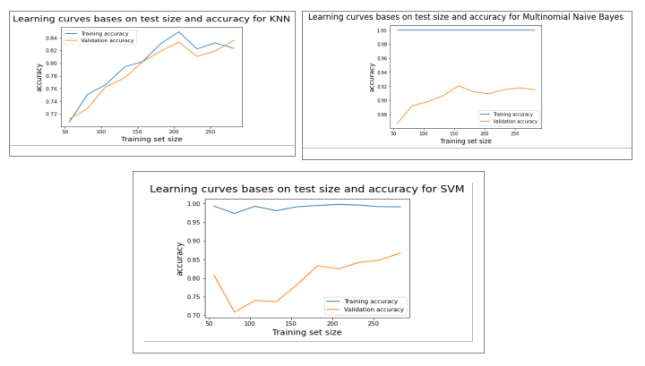
Klasifikacija - poređenje
Krive učenja:

Slide 12
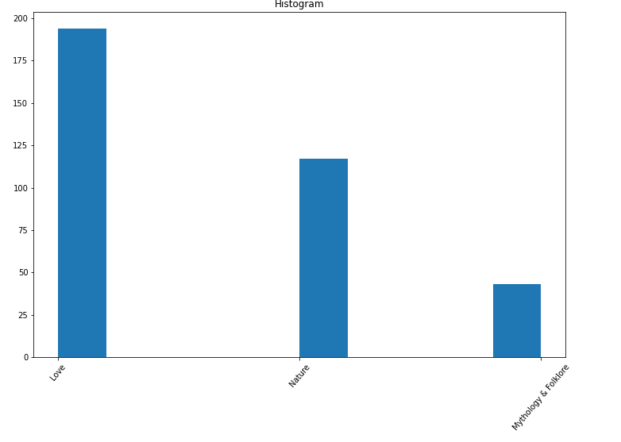
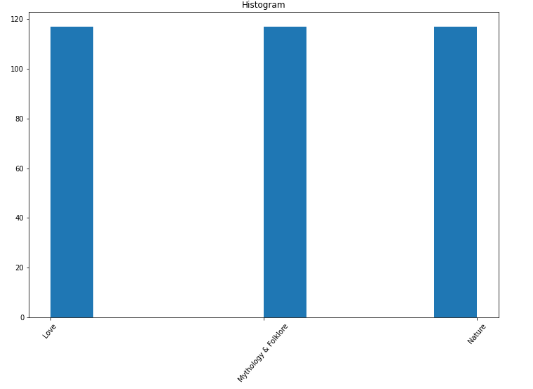
Klasifikacija – nebalansiranost klasa
Atribut type

Slide 13
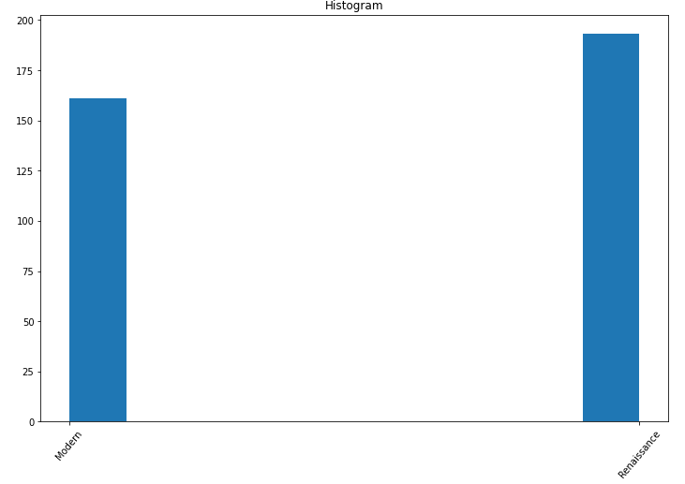
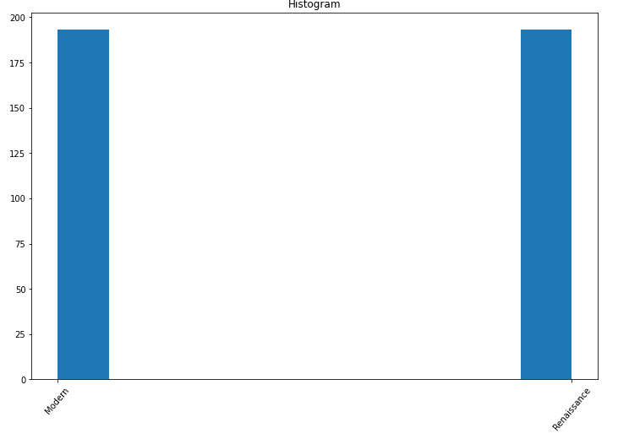
Klasifikacija – nebalansiranost klasa
Atribut age

Slide 14
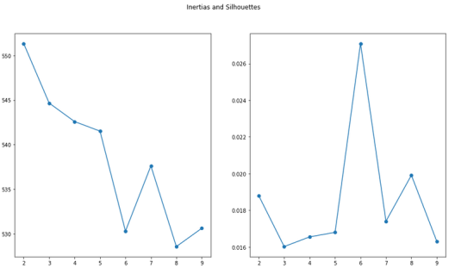
Klasterovanje - kmeans
Na neredukovanim podacima:
Prokletstvo dimenzionalnosti

Slide 15
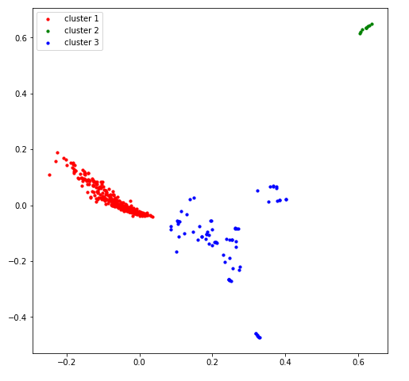
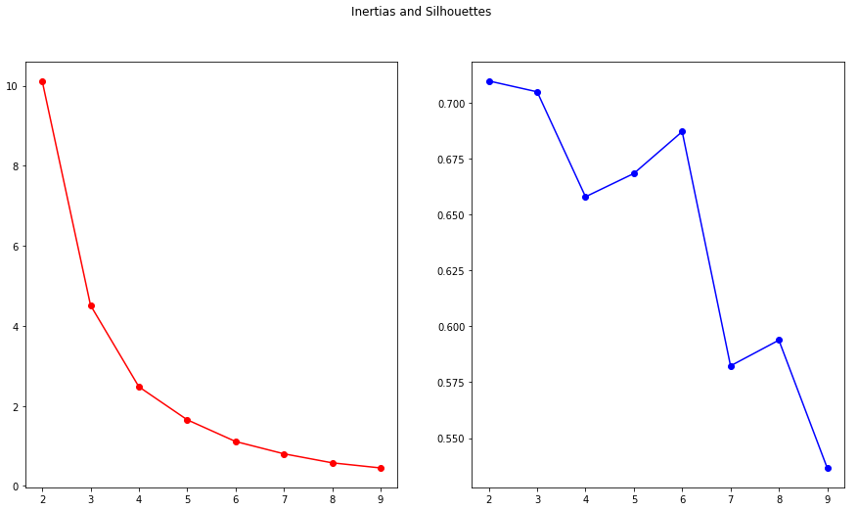
Klasterovanje - kmeans
Na redukovanim podacima:
k=3

Slide 16
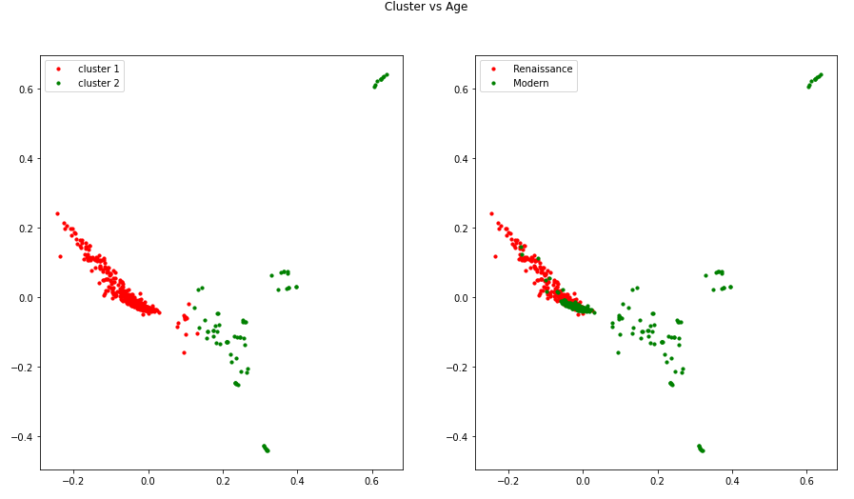
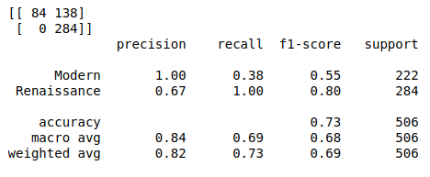
Klasterovanje - kmeans
Spoljašnji kriterijumi:
Klasterovanje kao dobar načina analize pre nadgledanog učenja

Slide 17
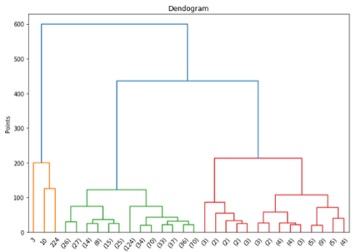
Klasterovanje - hijerarhijsko
Sakupljajuće hijerarhijsko klasterovanje
Dendogram, Vardov metod

Slide 18
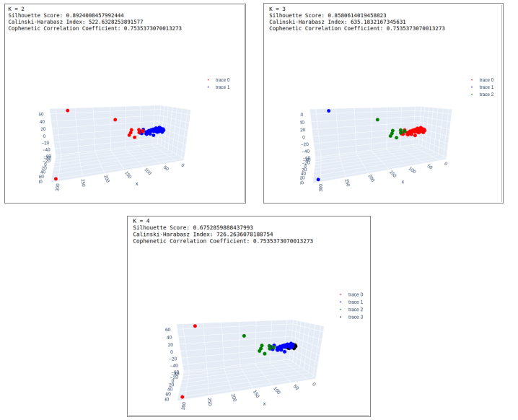
Klasterovanje - hijerarhijsko
Unutrašnji kriterijumi
1. Siluate skor
2. Kriterijum odnosa
varijnse
3. Kofenetski koeficijent
korelacije

Slide 19
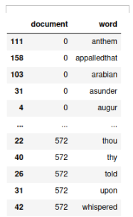
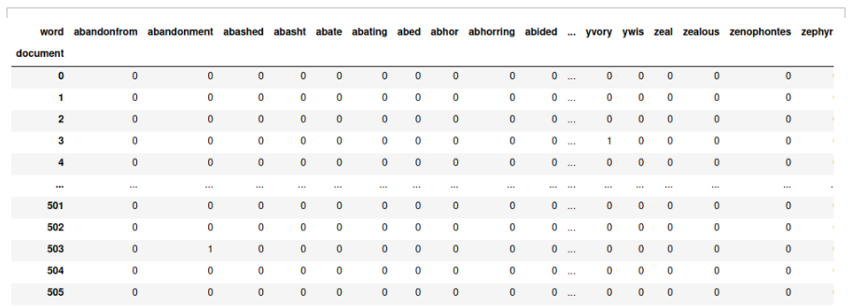
Pravila pridruživanja
Potrošačka korpa – pretprocesiranje

Slide 20
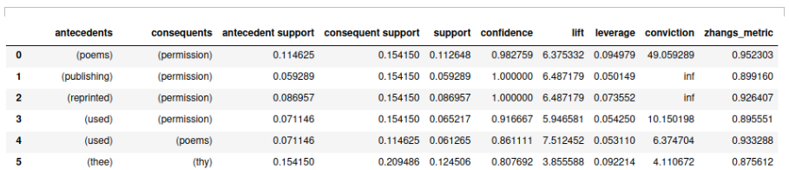
Pravila pridruživanja
Potrošačka korpa – pravila

Slide 21
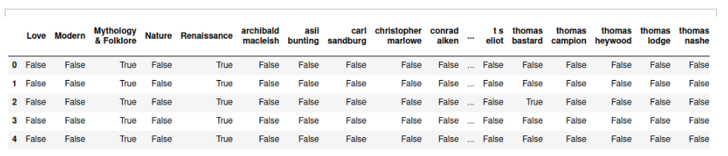
Pravila pridruživanja
Kategorički atributi – pretprocesiranje

Slide 22
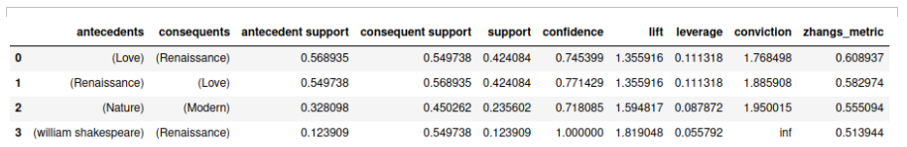
Pravila pridruživanja
Kategorički atributi – pravila

Slide 23
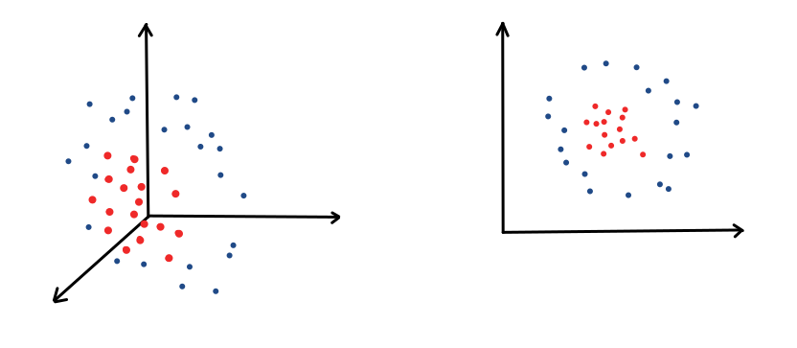
Zaključak
Nije potrebno domensko predznanje
Klasterovanje kao mocan alat za analizu i pretprocesiranja
Problemi nebalansiranosti klasa
Prokletstvo dimenzionalnosti

Slide 24
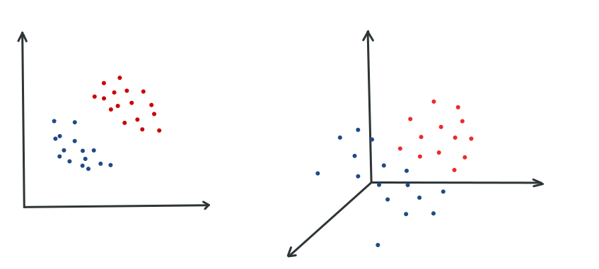
Zaključak
Prokletstvo dimenzionalnosti
Uvek treba imati na umu da su podaci, iako transormisani u numeričke, ustvari tekstualni!

